Slide 1



Análisis georreferenciado de la oferta y demanda de programas y servicios para la juventud en Bogotá
Proyecto Capstone
6 de diciembre
Equipo Consultor Universidad del Rosario

Slide 2
Objetivo general
01
02
Tercera fase
03
04
Primera fase
Metodología de construcción de la base de datos y resultados
Alcance del proyecto de investigación
Segunda fase
Identificación de jóvenes con potencial en la Encuesta Multipropósito 2017 y correlaciones de oferta y demanda
Territorios a priorizar y visualización en Powe BI

Slide 3
Objetivo
1.
Identificar cuál es la oferta de actores públicos y privados en servicios y programas para jóvenes y cómo se correlaciona con las zonas donde es mayor la problemática de jóvenes con potencial
Oferta entendida como iniciativas
Demanda entendida como jóvenes con potencial
2.

Slide 4
Primera fase
Identificar, clasificar y georreferenciar sedes de iniciativas para jóvenes
Base de datos con 4659 observaciones
Georreferenciación a nivel de UPZ y localidad

Slide 5
Primera fase
Formación para el trabajo. Componentes de formación en habilidades blandas, competencias duras y orientación socio-ocupacional
Empleo. Componente de gestión del talento humano
Tramo 1
Tramo 2
Tramo 3
Tramo 4
Educación básica y media. Componentes de formación en habilidades blandas, competencias duras y orientación socio-ocupacional
Intermediación. Componentes de formación en habilidades blandas, orientación socio-ocupacional y gestión del talento humano
Basado en Modelo de Empleo Inclusivo.

Slide 6
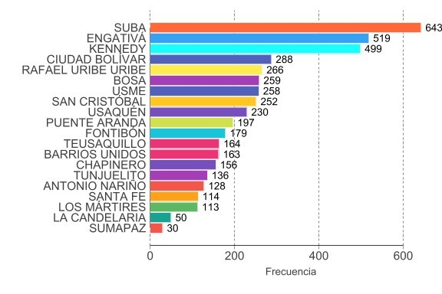
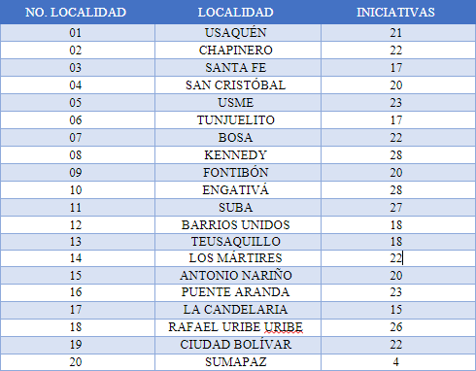
Primera fase
Gráfico 1. Número de sedes de iniciativas para Jóvenes por Localidad
Tabla 1. Iniciativas únicas por Localidad

Slide 7
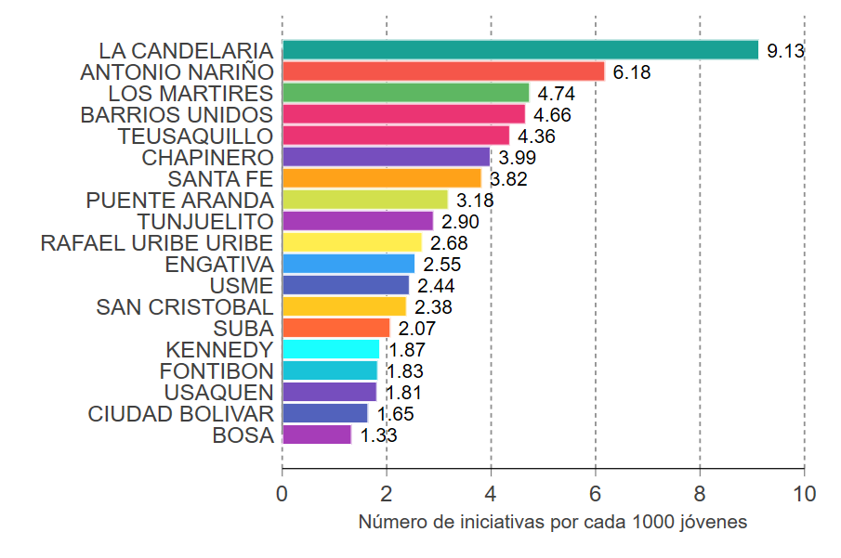
Primera fase
Gráfico 2. Número de sedes de iniciativas por cada 1000 jóvenes por Localidad

Slide 8
Segunda fase
Encuesta multipropósito 2017
19,340 jóvenes con potencial
Ingresos propios
Jóveves con Potencial
Jóvenes entre 14 y 28 años que Ni estudian, Ni trabajan o están en empleos informales.
Desconectados de eduación media
Desconectados de eduación posmedia
Desconectados de mercado laboral

Slide 9
Correlaciones oferta y demanda
Oferta
Correlación por UPZ y localidad entre Jóvenes con Potencial y número de iniciativas
Demanda
1
Total oferta
Jóvenes con potencial
Correlación por UPZ y localidad entre Jóvenes desconectados de media y número de servicios de educación media
Oportunidades de educación y formación
2
Desconectados de educación media
Formación básica y media
Correlación por UPZ y localidad entre Jóvenes desconectados de posmedia y número de servicios de educación para el trabajo
3
Desconectados de educación posmedia
Formación para el trabajo
Si hay correlación por UPZ y localidad entre Jóvenes desconectados de mercado laboral y oportunidades para acceder a empleo
4
Oportunidades para el acceso al empleo formal
Desconectados de mercado laboral

Slide 10
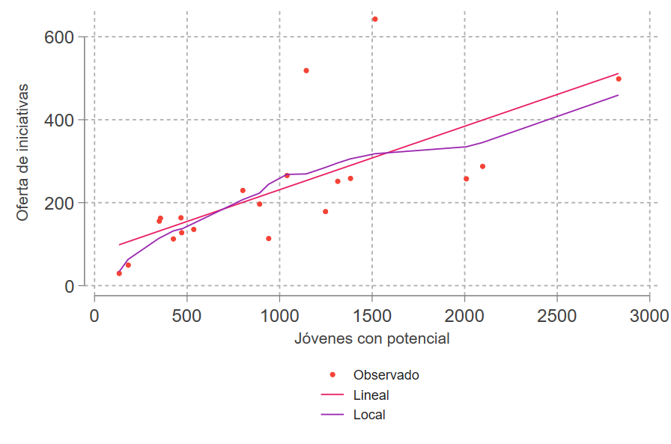
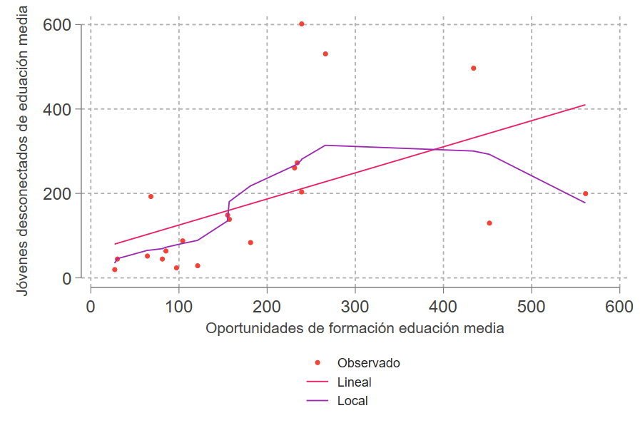
Segunda fase
Gráfico 3. Gráfico de dispersión oferta de iniciativas y jóvenes con potencial por localidad
Gráfico 4. Gráfico de dispersión oportunidades de formación educación media y jóvenes desconectados de educación media por localidad

Slide 11
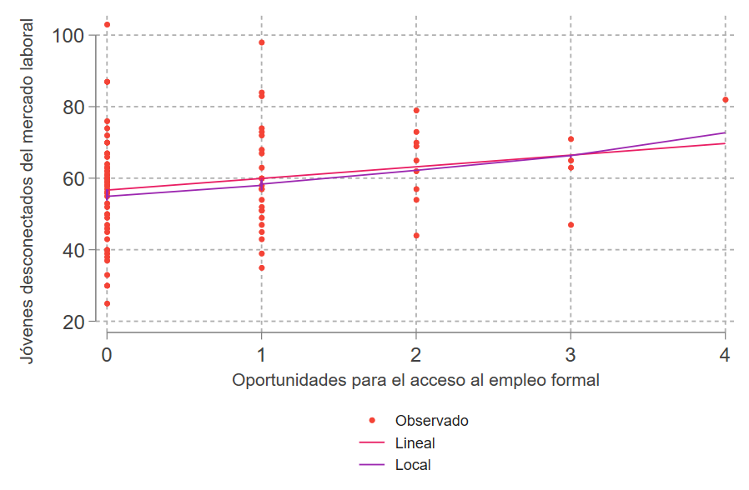
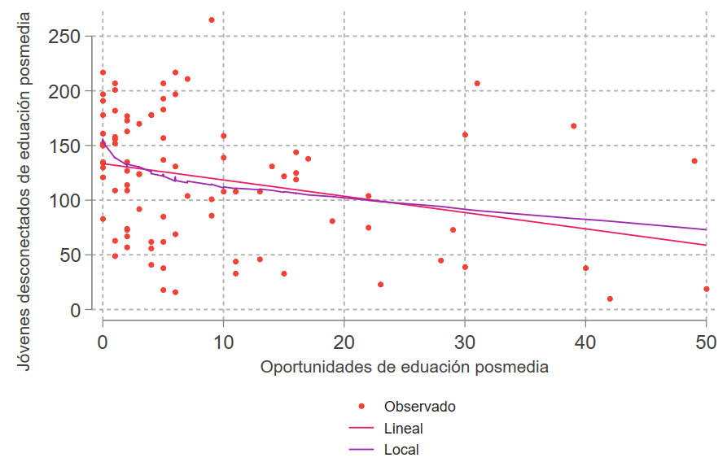
Segunda fase
Gráfico 5. Gráfico de dispersión oportunidades de formación educación posmedia y jóvenes desconectados de educación posmedia por UPZ
Gráfico 6. Gráfico de dispersión oportunidades para el acceso al empleo formal y jóvenes desconectados del mercado laboral por UPZ

Slide 12
Tercera fase
La oferta de servicios y programas para jóvenes en proporción a la cantidad de jóvenes es menor en las localidades de Bosa, Ciudad Bolívar, Usaquén, Kennedy, Fontibón y Suba.
Desconexión entre tramo 1 y tramo 2 en Ciudad Bolívar, Usme y Rafael Uribe Uribe.
Alto número de jóvenes desconectados de la educación media y poca oferta en el tramo 1, como en las UPZ de La Flora (Usme), Jerusalén(Ciudad Bolívar), Corabastos (Kennedy) y Patio Bonito (Kennedy).

Slide 13
Modelia (Fontibón), Restrepo (Antonio Nariño), San Rafael (Puente Aranda), Teusaquillo (Teusaquillo), Bolivia (Engativá) y Timiza (Kennedy) contienen una alta cantidad de jóvenes desconectados del mercado laboral y a la vez pocas sedes de iniciativas de intermediación.
Posible desconexión entre la demanda del tramo 2 y la oferta de servicios y programas. Esta desconexión es especialmente dramática en las localidades de Usme, Ciudad Bolívar, San Cristóbal y Bosa

Slide 14

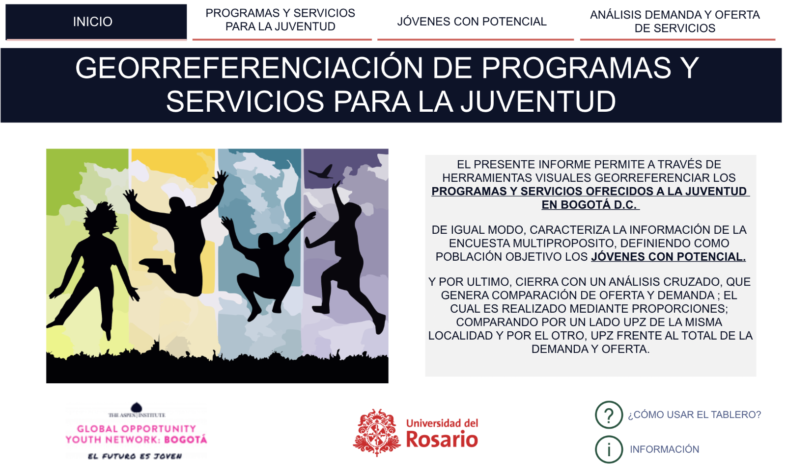
Tablero de visualización Power BI

Slide 15

Referencias
Kossowski, T. & Huake, J. (2011). Analysis of the labour market in metropolitan areas: A spatial filtering approach. Quaestiones Geographicae, 31(2), 39-48. DOI: 10.2478/v10117-012-0017-5
Fundación Corona, Fundación Andi y USAID. (2016). Modelo de Empleo Inclusivo para Población Vulnerable. https://www.fundacioncorona.org/es/biblioteca/blog/modelo-de-empleo-inclusivo-para-poblacion-vulnerable
Schober, P., Boer, C. & Schwarte, L. (2018). Correlation Coefficients: Appropriate Use and Interpretation. Anesthesia & Analgesia, 126(5), 1763-1768. DOI: 10.1213/ANE.0000000000002864.
Secretaría Distrital de Planeación. (2019). Encuesta Multipropósito 2017 - Principales resultados Bogotá Región. http://www.sdp.gov.co/sites/default/files/encuesta_multiproposito_2017_-_principales_resultados_bogota_region.pdf
Secretaría Distrital de Planeación. (2018). Cifras Vivienda, Hogares y Personas desagregadas por áreas calculadas con base en las UPZ 2018-2024. https://sdpbogota.maps.arcgis.com/apps/MapSeries/index.html?appid=baabe888c3ab42c6bb3d10d4eaa993c5

Slide 16
¡Gracias!
juanm.sarmiento@urosario.edu.co
juanfelip.gomez@urosario.edu.co
hernandov.padilla@urosario.edu.co
maria.huertas@urosario.edu.co
Equipo Consultor
Maestría en Economía de las Políticas Públicas
Universidad del Rosario

